Slide 1


Lebih Lanjut dengan Aspek Ekonomi dan Bisnis dari Cloud Computing
Oleh:
Luthfan Hadi Pramono, S.ST, M.T.
STMIK - AKAKOM

Slide 2
Kontrak Pengajaran
Keterlambatan 15 menit
Komponen penilaian
UTS 50 %
UAS 50 %

Slide 3
Outline
Pengantar & Konteks Sejarah
Investasi di Cloud Computing
KPI (Key Performance Indicators) dan Metriks
CAPEX vs OPEX
TCO (Total Cost of Ownership)
Efisiensi Biaya
Return on Capital Employed
Payback Period
NPV
IRR
EVA
KPI
Cloud ROI
Notes:
Richard Hill, Laurie Hirsch, Peter Lake, Siavash Moshiri (auth.) Guide to Cloud Computing - Principles and Practice 2013, Page 187-205
================

Slide 4
Outline
Pengantar & Konteks Sejarah
Investasi di Cloud Computing
KPI (Key Performance Indicators) dan Metriks
CAPEX vs OPEX
TCO (Total Cost of Ownership)
Efisiensi Biaya
Return on Capital Employed
Payback Period
NPV
IRR
EVA
KPI
Cloud ROI
Notes:
Richard Hill, Laurie Hirsch, Peter Lake, Siavash Moshiri (auth.) Guide to Cloud Computing - Principles and Practice 2013, Page 187-205
================

Slide 5

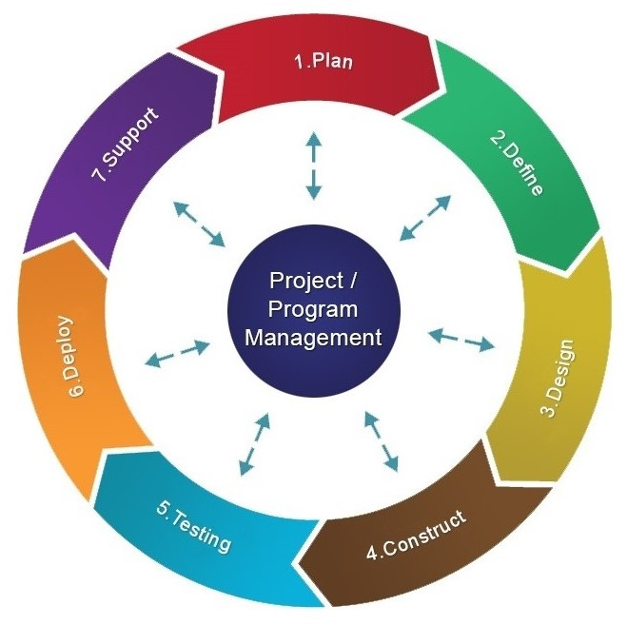
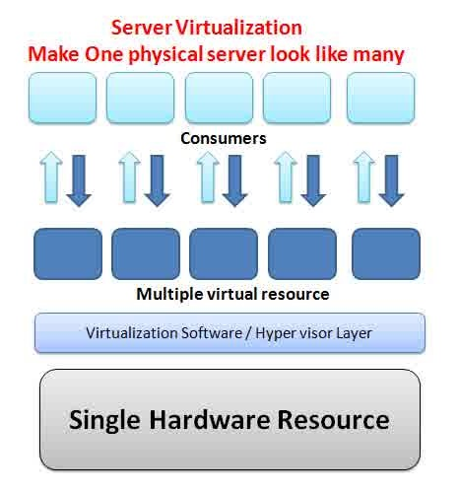
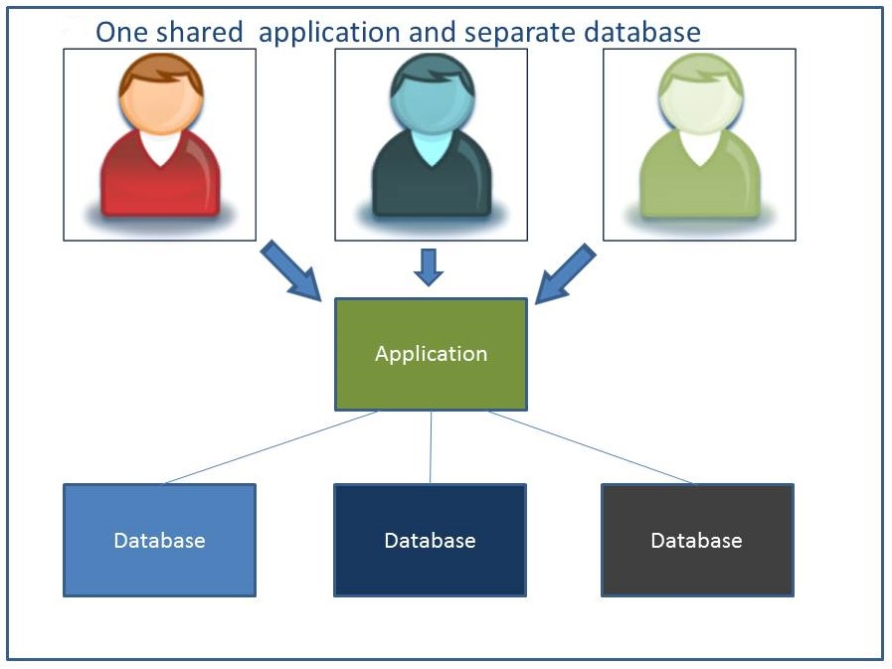
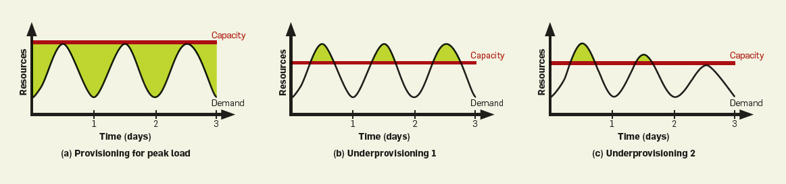
Pengantar & Konteks Sejarah
Keuntungan teknis dari cloud computing ditinjau dari nilai bisnis:
Cloud elasticity
Rapid deployment
Abstraction of infrastructure
Multi-tenancy
Cloud quality of service (QoS)
Notes:
Richard Hill, Laurie Hirsch, Peter Lake, Siavash Moshiri (auth.) Guide to Cloud Computing - Principles and Practice 2013, Page 187-205
================
Elastisitas cloud (Cloud elasticity), memberikan skalabilitas sumberdaya komputer secara otomatis sehingga menghasilkan layanan yang sesuai dengan kebutuhan yang bisa dinaikkan atapun diturunkan, mempermudah memprediksi pola dari traffic jaringan sehingga perkiraan perencanaan kedepan dapat dilakukan lebih efektif
Pengembangan yang cepat (Rapid deployment), merupakan hasil dari siklus hidup pengembangan yang efisien karena sistem produksi bisa di cloning sebagai pengembangan ataupun lingkungan testing.
Infrastruktur yang abstrak (Abstraction of infrastructure) serta kemudahan akan mengakses aplikasi membuat layanan menjadi independen secara perangkat maupun lokasi.
Multi-tenancy memungkinkan untuk menjalankan aplikasi tunggal untuk beberapa pengguna secara simultan, yang menghasilkan skala ekonomis pada suplay dan kebutuhan disisi vendor/provider.
Cloud quality of service (QoS), memastikan uptime operasional tersampaikan (kehandalan layanan/service reliability) sesuai dengan jaminan, melalui penggunaan sumberdaya yang efektif.

Slide 6

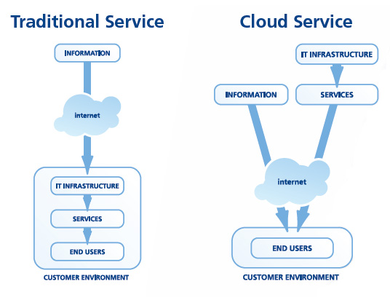
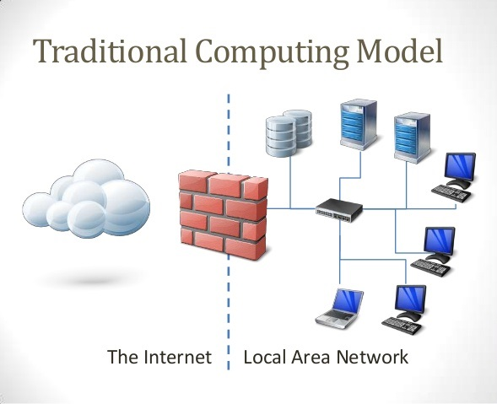
Pengantar & Konteks Sejarah
Konteks sejarah dari cloud
Model tradisional
Open source
Layanan outsource dan terkelola
Layanan pada cloud
Notes:
Richard Hill, Laurie Hirsch, Peter Lake, Siavash Moshiri (auth.) Guide to Cloud Computing - Principles and Practice 2013, Page 187-205
================
Layanan outsource dan terkelola (Outsourced and Managed Services), The need to increase IT service reliability and availability, yet reducing the costs coupled with the increasing need for flexibility, systems integration, standardization and specialization, has meant that consolidating their services , vendors and service providers could tap into the repeatable and scalable expertise that they had developed to offer outsourcing, managed and on-demand service models.

Slide 7
Outline
Pengantar & Konteks Sejarah
Investasi di Cloud Computing
KPI (Key Performance Indicators) dan Metriks
CAPEX vs OPEX
TCO (Total Cost of Ownership)
Efisiensi Biaya
Return on Capital Employed
Payback Period
NPV
IRR
EVA
KPI
Cloud ROI
Notes:
Richard Hill, Laurie Hirsch, Peter Lake, Siavash Moshiri (auth.) Guide to Cloud Computing - Principles and Practice 2013, Page 187-205
================

Slide 8
Investasi di Cloud Computing
Inovasi teknologi yg cepat, dan biaya pemrosesan semakin rendah, ditambah dengan lingkungan bisnis yang tak terduga, membutuhkan model bisnis yang fleksibel dan adaptif dibangun di atas platform IT handal. Investasi TI baru dalam teknologi cloud atau teknologi baru lebih dari sebelumnya membutuhkan keselarasan dan fokus pada arah strategis bisnis.
Notes:
Richard Hill, Laurie Hirsch, Peter Lake, Siavash Moshiri (auth.) Guide to Cloud Computing - Principles and Practice 2013, Page 187-205
================

Slide 9
Outline
Pengantar & Konteks Sejarah
Investasi di Cloud Computing
KPI (Key Performance Indicators) dan Metriks
CAPEX vs OPEX
TCO (Total Cost of Ownership)
Efisiensi Biaya
Return on Capital Employed
Payback Period
NPV
IRR
EVA
KPI
Cloud ROI
Notes:
Richard Hill, Laurie Hirsch, Peter Lake, Siavash Moshiri (auth.) Guide to Cloud Computing - Principles and Practice 2013, Page 187-205
================

Slide 10
KPI (Key Performance Indicators) dan Metriks
Pelanggan dan penguna cloud dapat menselaraskan investasi dalam hal biaya dan keuntungan dari kunci fitur teknologi dan model operasi yang baru.
Organisasi perlu mempertimbangan indikator finansial dan nonfinansial untuk menentukan nilai manfaat dari cloud.
Notes:
Richard Hill, Laurie Hirsch, Peter Lake, Siavash Moshiri (auth.) Guide to Cloud Computing - Principles and Practice 2013, Page 187-205
================

Slide 11
Outline
Pengantar & Konteks Sejarah
Investasi di Cloud Computing
KPI (Key Performance Indicators) dan Metriks
CAPEX vs OPEX
TCO (Total Cost of Ownership)
Efisiensi Biaya
Return on Capital Employed
Payback Period
NPV
IRR
EVA
KPI
Cloud ROI
Notes:
Richard Hill, Laurie Hirsch, Peter Lake, Siavash Moshiri (auth.) Guide to Cloud Computing - Principles and Practice 2013, Page 187-205
================

Slide 12
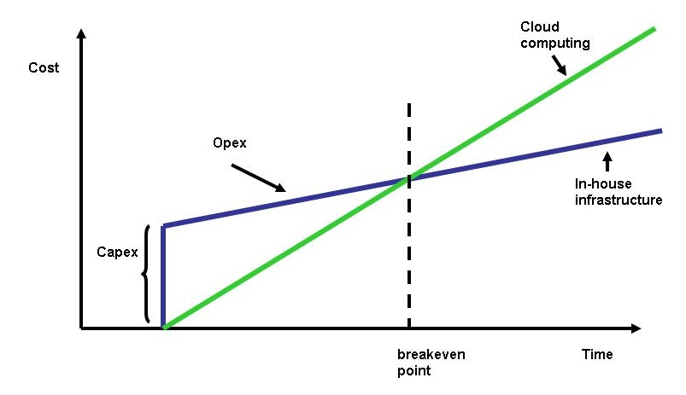
CAPEX vs OPEX
Capital Expenditur (CAPEX) dalam perusahan didiskripsikan sebagai investasi aset infrastruktur fisik seperti hardware dan software. sedangkan Operationl Expenditur (OPEX) dalam perusahaan didiskripsikan sebagai investasi yang tidak memiliki komitmen keuangan dan disebut sebagai 'bayar sesuai dengan kebutuhan'. Salah satu nilai penting yang ditawarkan oleh cloud computing adalah kesempatan untuk mengurangi CAPEX IT dan permasalahan dalam investasi aset fisik.
Notes:
Richard Hill, Laurie Hirsch, Peter Lake, Siavash Moshiri (auth.) Guide to Cloud Computing - Principles and Practice 2013, Page 187-205
================

Slide 13
Outline
Pengantar & Konteks Sejarah
Investasi di Cloud Computing
KPI (Key Performance Indicators) dan Metriks
CAPEX vs OPEX
TCO (Total Cost of Ownership)
Efisiensi Biaya
Return on Capital Employed
Payback Period
NPV
IRR
EVA
KPI
Cloud ROI
Notes:
Richard Hill, Laurie Hirsch, Peter Lake, Siavash Moshiri (auth.) Guide to Cloud Computing - Principles and Practice 2013, Page 187-205
================

Slide 14
TCO (Total Cost of Ownership)
TCO, adalah suatu ukuran proses keuangan dari suatu pengeluaran dan operasional teknologi baik itu secara langsung ataupun tidak langsung.
Komponen-komponen yang digunakan untuk menganalisa TCO:
return on investment (ROI)
net present value (NPV)
internal rate of return (IRR) or Economic Value Added (EVA).
Notes:
Richard Hill, Laurie Hirsch, Peter Lake, Siavash Moshiri (auth.) Guide to Cloud Computing - Principles and Practice 2013, Page 187-205
================

Slide 15
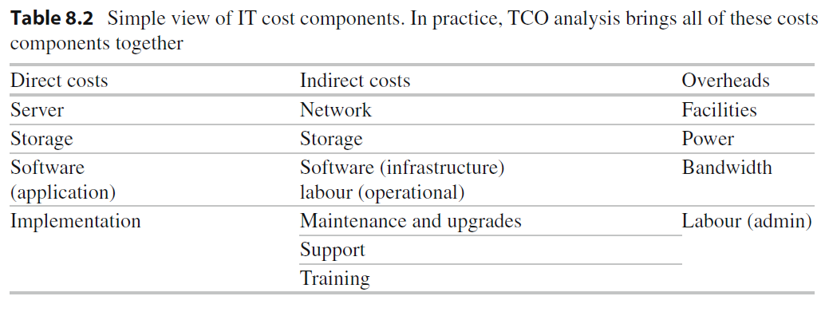
TCO (Total Cost of Ownership)
Penghitungan:
TCO = Σ ( Direct cost , Indirect cost , Overhead )
Contoh komponen pembiayaan IT
Notes:
Richard Hill, Laurie Hirsch, Peter Lake, Siavash Moshiri (auth.) Guide to Cloud Computing - Principles and Practice 2013, Page 187-205
================

Slide 16
Outline
Pengantar & Konteks Sejarah
Investasi di Cloud Computing
KPI (Key Performance Indicators) dan Metriks
CAPEX vs OPEX
TCO (Total Cost of Ownership)
Efisiensi Biaya
Return on Capital Employed
Payback Period
NPV
IRR
EVA
KPI
Cloud ROI
Notes:
Richard Hill, Laurie Hirsch, Peter Lake, Siavash Moshiri (auth.) Guide to Cloud Computing - Principles and Practice 2013, Page 187-205
================

Slide 17
Efisiensi Biaya
Kategori efisiensi biaya
infrastruktur
aplikasi software
perbaikan produktifitas
sistem pengelolaan dan administrasi
Notes:
Richard Hill, Laurie Hirsch, Peter Lake, Siavash Moshiri (auth.) Guide to Cloud Computing - Principles and Practice 2013, Page 187-205
================

Slide 18
Outline
Pengantar & Konteks Sejarah
Investasi di Cloud Computing
KPI (Key Performance Indicators) dan Metriks
CAPEX vs OPEX
TCO (Total Cost of Ownership)
Efisiensi Biaya
Return on Capital Employed
Payback Period
NPV
IRR
EVA
KPI
Cloud ROI
Notes:
Richard Hill, Laurie Hirsch, Peter Lake, Siavash Moshiri (auth.) Guide to Cloud Computing - Principles and Practice 2013, Page 187-205
================

Slide 19
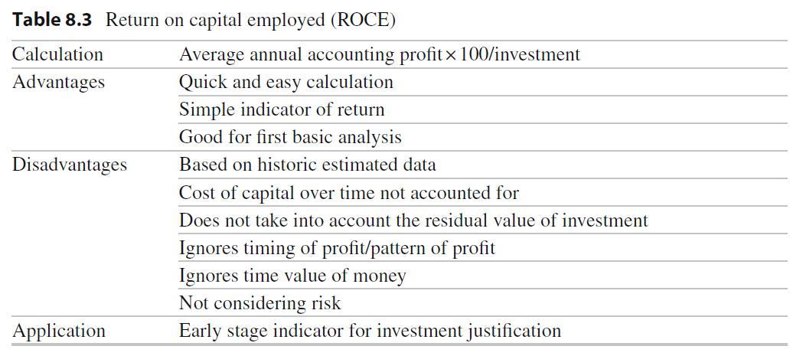
Return on Capital Employed
Return on capital employed, adalah pengukuran keuangan untuk menentukan dan membandingkan pengembalian uang bersih (untung atau rugi) dari sebuah investasi dalam hubungannya dengan modal yang ditujukan untuk project cloud
Notes:
Richard Hill, Laurie Hirsch, Peter Lake, Siavash Moshiri (auth.) Guide to Cloud Computing - Principles and Practice 2013, Page 187-205
================

Slide 20
Outline
Pengantar & Konteks Sejarah
Investasi di Cloud Computing
KPI (Key Performance Indicators) dan Metriks
CAPEX vs OPEX
TCO (Total Cost of Ownership)
Efisiensi Biaya
Return on Capital Employed
Payback Period
NPV
IRR
EVA
KPI
Cloud ROI
Notes:
Richard Hill, Laurie Hirsch, Peter Lake, Siavash Moshiri (auth.) Guide to Cloud Computing - Principles and Practice 2013, Page 187-205
================

Slide 21
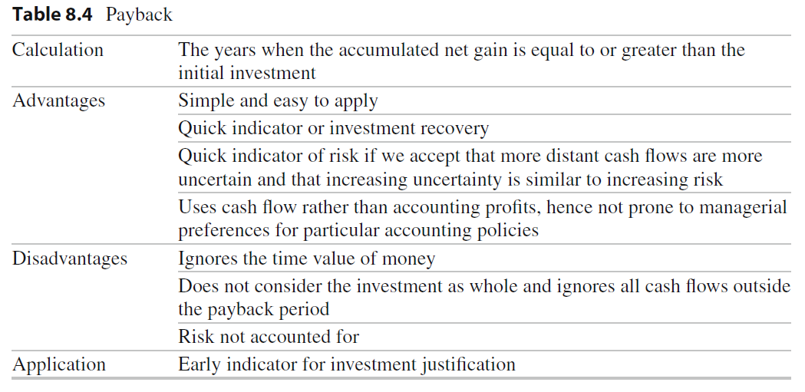
Payback Period
Payback period menunjuk pada periode waktu (bulan/tahun) yang kita harapkan untuk mengembalikan investasi dalam cloud.
Notes:
Richard Hill, Laurie Hirsch, Peter Lake, Siavash Moshiri (auth.) Guide to Cloud Computing - Principles and Practice 2013, Page 187-205
================

Slide 22
Outline
Pengantar & Konteks Sejarah
Investasi di Cloud Computing
KPI (Key Performance Indicators) dan Metriks
CAPEX vs OPEX
TCO (Total Cost of Ownership)
Efisiensi Biaya
Return on Capital Employed
Payback Period
NPV
IRR
EVA
KPI
Cloud ROI
Notes:
Richard Hill, Laurie Hirsch, Peter Lake, Siavash Moshiri (auth.) Guide to Cloud Computing - Principles and Practice 2013, Page 187-205
================

Slide 23
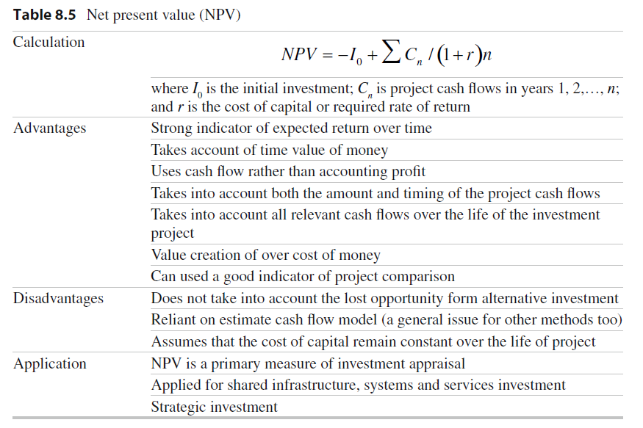
NPV
Net present value (NPV), adalah pengukuran investasi modal untuk menentukan nilai dari kontribusi investasi, dengan menggunakan cash flow yang didiskon.
Notes:
Richard Hill, Laurie Hirsch, Peter Lake, Siavash Moshiri (auth.) Guide to Cloud Computing - Principles and Practice 2013, Page 187-205
================
Net present value (NPV), adalah pengukuran investasi modal untuk menentukan nilai dari kontribusi investasi, dengan menggunakan cash flow yang didiskon.

Slide 24
Outline
Pengantar & Konteks Sejarah
Investasi di Cloud Computing
KPI (Key Performance Indicators) dan Metriks
CAPEX vs OPEX
TCO (Total Cost of Ownership)
Efisiensi Biaya
Return on Capital Employed
Payback Period
NPV
IRR
EVA
KPI
Cloud ROI
Notes:
Richard Hill, Laurie Hirsch, Peter Lake, Siavash Moshiri (auth.) Guide to Cloud Computing - Principles and Practice 2013, Page 187-205
================

Slide 25
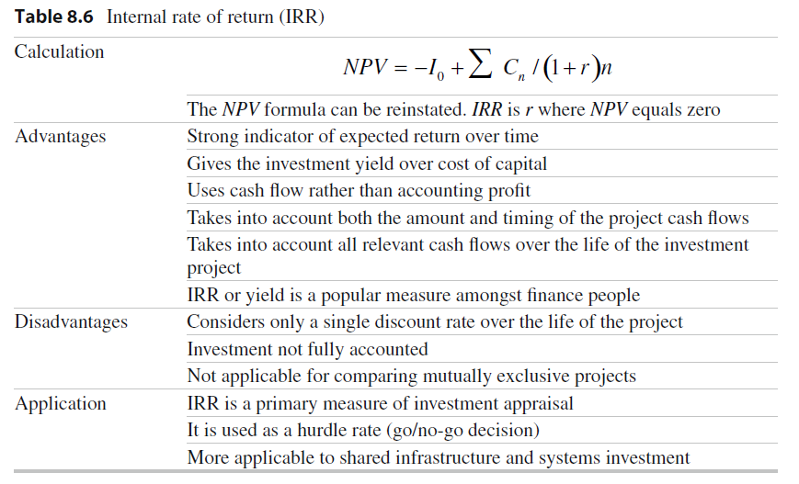
IRR
Internal rate of return (IRR), adalah pengukuran investasi modal yang mengindikasikan bagaimana efisiensi sebuah investasi, dengan menggunakan penggabungan rata-rata pengembalian.
Jika pengeluaran untuk modal yang digunakan untuk mendiskon cash flow meningkat, NPV dari projeck akan jatuh, sebagaimana pengeluaran untuk modal meningkat, maka net present value akan menjadi nol sebelum menjadi negatif
Notes:
Richard Hill, Laurie Hirsch, Peter Lake, Siavash Moshiri (auth.) Guide to Cloud Computing - Principles and Practice 2013, Page 187-205
================

Slide 26
Outline
Pengantar & Konteks Sejarah
Investasi di Cloud Computing
KPI (Key Performance Indicators) dan Metriks
CAPEX vs OPEX
TCO (Total Cost of Ownership)
Efisiensi Biaya
Return on Capital Employed
Payback Period
NPV
IRR
EVA
KPI
Cloud ROI
Notes:
Richard Hill, Laurie Hirsch, Peter Lake, Siavash Moshiri (auth.) Guide to Cloud Computing - Principles and Practice 2013, Page 187-205
================

Slide 27
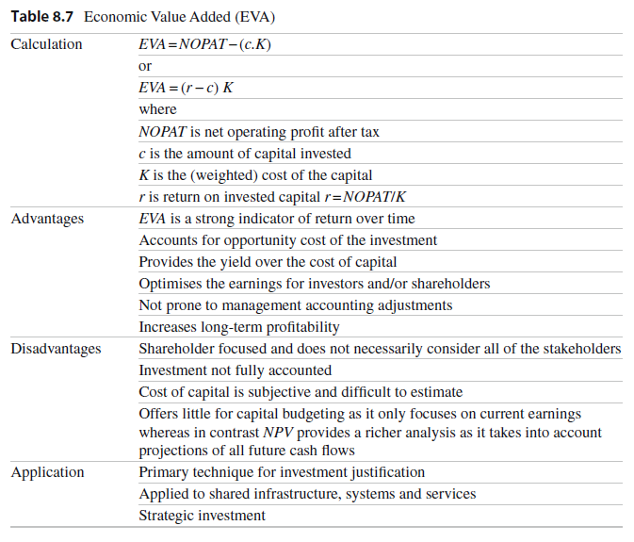
EVA
Economic Value Added (EVA) atau economic profit, adalah pengukuran yang digunakan untuk menentukan pelaksanaan keuangan perusahaan yang berdasar pada kekayaan sisa yang didapatkan.
Notes:
Richard Hill, Laurie Hirsch, Peter Lake, Siavash Moshiri (auth.) Guide to Cloud Computing - Principles and Practice 2013, Page 187-205
================

Slide 28
Outline
Pengantar & Konteks Sejarah
Investasi di Cloud Computing
KPI (Key Performance Indicators) dan Metriks
CAPEX vs OPEX
TCO (Total Cost of Ownership)
Efisiensi Biaya
Return on Capital Employed
Payback Period
NPV
IRR
EVA
KPI
Cloud ROI
Notes:
Richard Hill, Laurie Hirsch, Peter Lake, Siavash Moshiri (auth.) Guide to Cloud Computing - Principles and Practice 2013, Page 187-205
================

Slide 29
KPI
Key Performance Indicators atau kunci indikator pelaksanaan, adalah indikator-indikator yang merupakan kunci dari kinerja organisasi yang memanfaatkan layanan cloud.
aktif mengelola layanan
memonitor proses untuk pengelolaan kualitas layanan
Balanced scorecard merupakan pendekatan yang bisa digunakan untuk mengelola KPI.
Balanced scorecard, adalah pendekatan yang digunakan untuk mengukur keseimbangan antara tujuan bisnis dan rasio dan pengukuran yang relevan.
Notes:
Richard Hill, Laurie Hirsch, Peter Lake, Siavash Moshiri (auth.) Guide to Cloud Computing - Principles and Practice 2013, Page 187-205
================

Slide 30
Outline
Pengantar & Konteks Sejarah
Investasi di Cloud Computing
KPI (Key Performance Indicators) dan Metriks
CAPEX vs OPEX
TCO (Total Cost of Ownership)
Efisiensi Biaya
Return on Capital Employed
Payback Period
NPV
IRR
EVA
KPI
Cloud ROI
Notes:
Richard Hill, Laurie Hirsch, Peter Lake, Siavash Moshiri (auth.) Guide to Cloud Computing - Principles and Practice 2013, Page 187-205
================

Slide 31
Cloud ROI
Return on Investment, adalah rasio uang yang diperoleh atau hilang pada suatu investasi, relatif terhadap jumlah uang yang diinvestasikan.
Peningkatan cloud ROI:
Value linking
Value acceleration
Value restructuring
Innovation valuation
Notes:
Richard Hill, Laurie Hirsch, Peter Lake, Siavash Moshiri (auth.) Guide to Cloud Computing - Principles and Practice 2013, Page 187-205
================
Peningkatan cloud ROI:
Value linking. Evaluating cloud costs and indirect benefits such as efficiencies through ripple and knock-on effects across the business value chain.
Value acceleration. Evaluating additional benefits in the form of reduced time and scales for operations.
Value restructuring. Evaluating the benefit of business and process change as a result of cloud adoption. This exercise helps to identify and measure the relationship to business performance.
Innovation valuation. Evaluating the value of gaining and sustaining a competitive advantage whilst calculating the potential risks of cloud.

Slide 32
Tugas
join to group Facebook
(Konsep Cloud Computing - S.2.2)

Slide 33
Referensi
Richard Hill, Laurie Hirsch, Peter Lake, Siavash Moshiri (auth.) Guide to Cloud Computing - Principles and Practice, Springer, 2013.
Rajkumar, Cristian, S.Thamarai, Mastering Cloud Computing foundation and application programming, morgan kaufman, 2013.
Lee Newcombe, Securing Cloud Services, Capgemini, 2012.
S. Srinivasan, Cloud Computing Basics, Springer, 2014.
Notes:
http://kickass.to/mastering-cloud-computing-foundations-and-applications-programming-t7827640.html
http://monova.org-proxy.com/torrent/8228069/Securing_Cloud_Services.html

